Slide 1

에어비앤비 웹사이트 제작
유혜경

Slide 2
CATEGORI
01 사이트 설계
02 주요 구현 항목
03 모바일 설계 / 개선사항
04 추가 구현 항목

Slide 3
01 사이트 설계
메인 화면
GNB메뉴
Peaceful
Active
Mystic
한옥
료칸
멋진 수영장
해변 바로 앞
통나무집
캠핑장
섬
키클라데스
주택
메인 화면 – 카테고리를 담은 GNB메뉴 / 각 스타일에 맞는 카테고리로 랜덤이동하는 버튼 3개
-> 메인페이지에서 이동시 Link to로 연결하여 라우터에 연결된 페이지 이동
GNB메뉴 – 총 8개의 카테고리로 구성
-> 카테고리 이동시 페이지 변경 없이 List라는 하나의 컴포넌트로 데이터만 새로 뿌려줄 수 있도록 구현

Slide 4
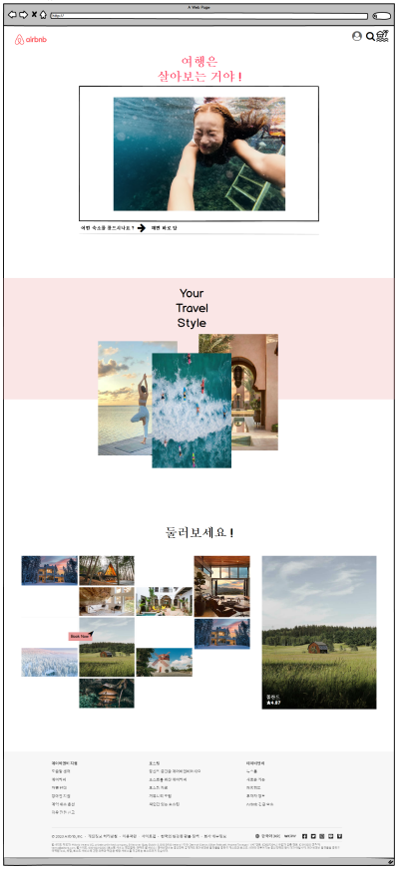
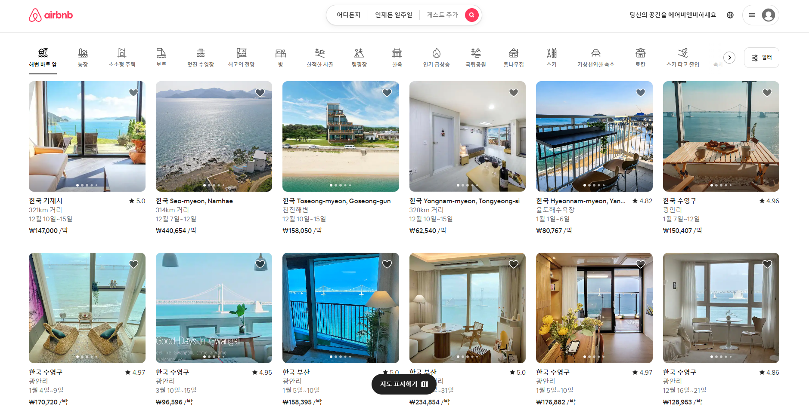
01 사이트 설계
기존 사이트는 메인 화면 없이 바로 카테고리 페이지가 나타남
메인 화면을 따로 구성하고 카테고리 메뉴와 연결

Slide 5
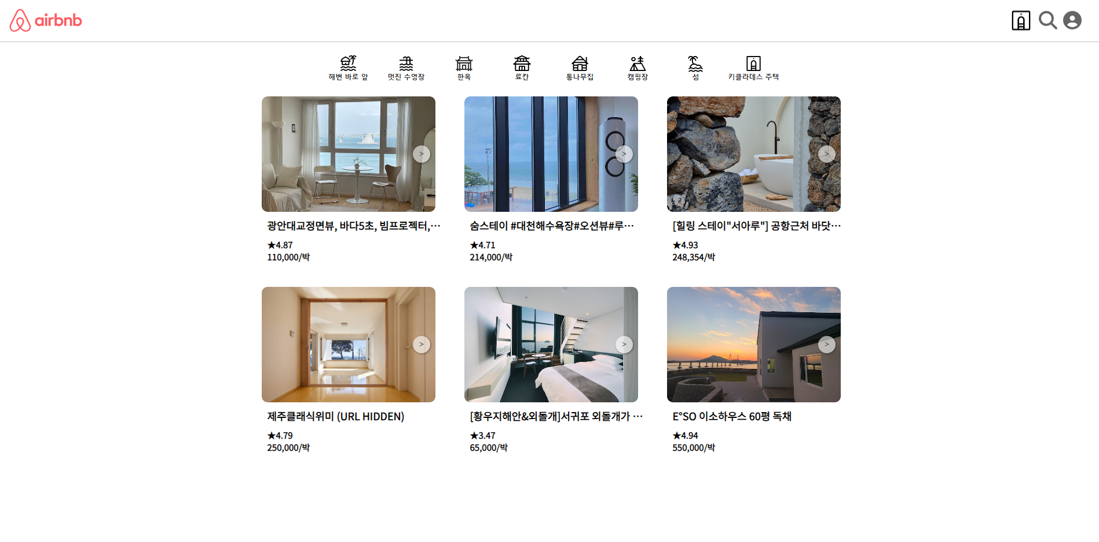
01 사이트 설계
상단 카테고리
메뉴 클릭 시
각 카테고리에 맞는
리스트가 화면에 나타남

Slide 6
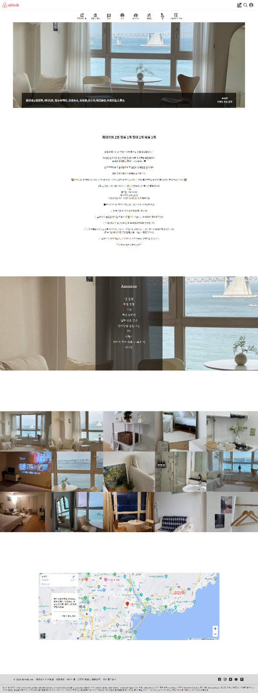
01 사이트 설계
리스트의 각 이미지 클릭 시
세부 페이지로 이동, 세부 페이지 안에서도
카테고리 메뉴는 계속 렌더링 되어
카테고리 클릭 시 다시 리스트가 화면에 뿌려 짐

Slide 7
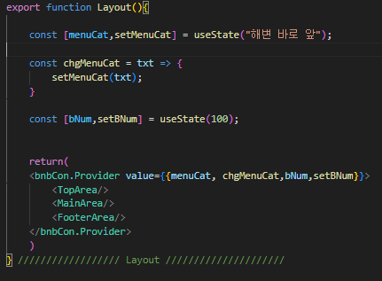
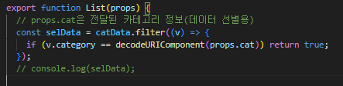
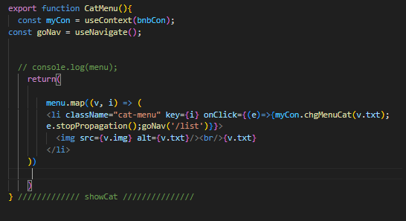
02 주요 구현 항목
[ 카테고리 메뉴 ]
카테고리 데이터와 리스트 데이터를 usecontext 로 가져옴
usestate로 리스트의 상태 변수를 만들고
카테고리 메뉴에 연결된 txt 데이터와 category를 일치 시켜 리스트가 화면에 뿌려지도록 함

Slide 8
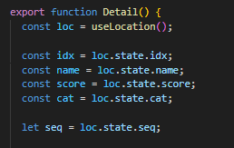
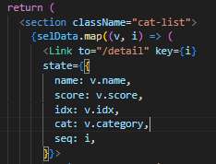
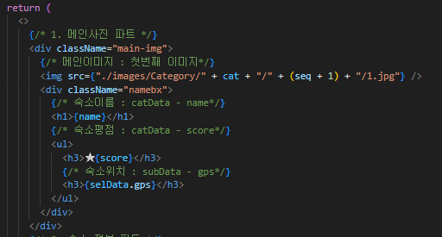
02 주요 구현 항목
[ 상세 페이지 구성 ]
리스트 컴포넌트에서 카테고리와 일치시켜 뿌려진 데이터가 상세 페이지에서 재사용 되므로
uselocation으로 사용할 데이터를 state에 담아 가져온 후 사용함

Slide 9
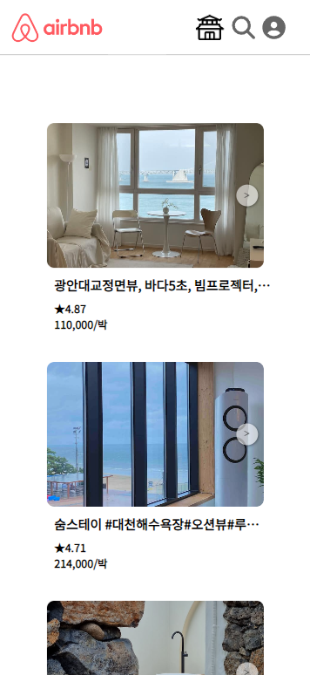
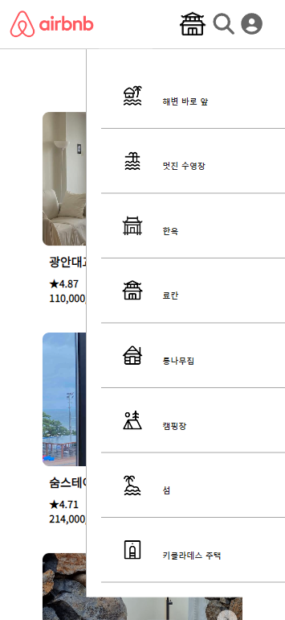
03 모바일 설계
GNB메뉴를 세로형 으로 변경
리스트는 화면 크기에 맞춰 그리드 설정

Slide 10
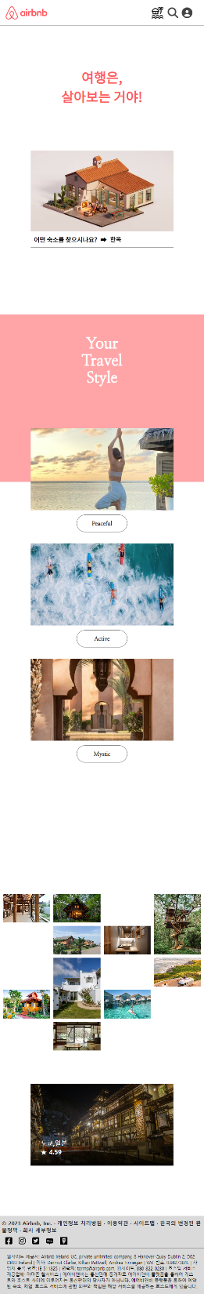
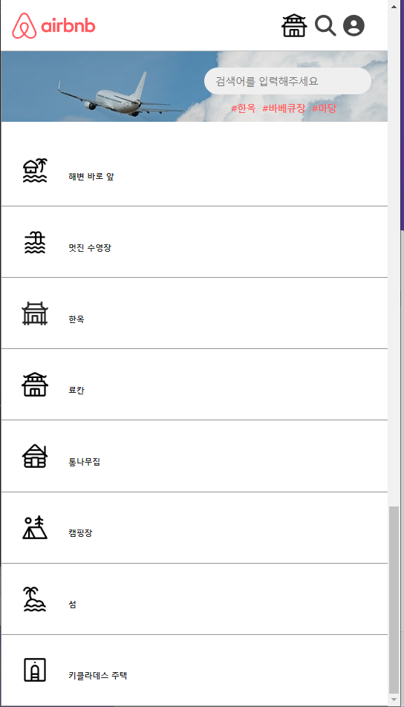
03 모바일 설계 - 완료
각 페이지 별
미디어 쿼리가 적용됨
GNB메뉴는 모바일일
경우 오른쪽에서 왼쪽으로 등장하도록 변경하였음
메인 화면
GNB 메뉴

Slide 11
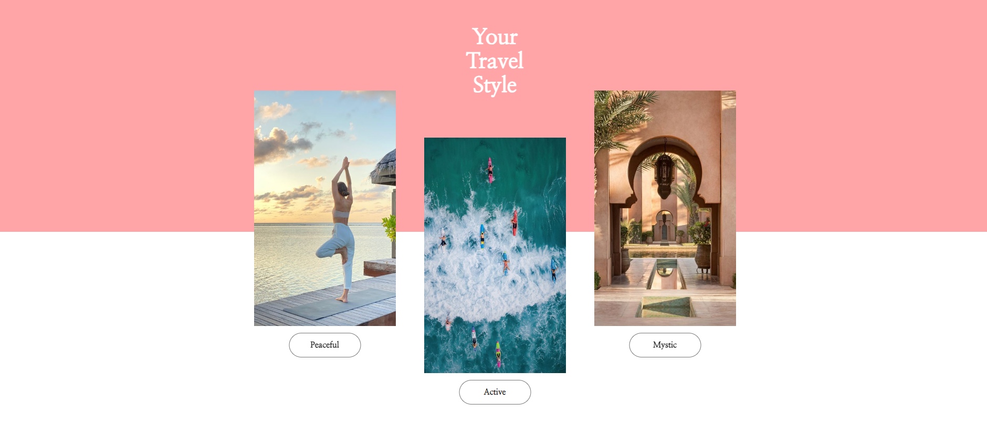
개선 사항
[ 리스트 이미지 스와이프 기능]
한 카테고리에서 버튼을 클릭해서 이미지를 스와이프 하면 다른 카테고리를 클릭시 같은 위치의 이미지가 똑같이 스와이프 되어있는 문제 발생
카테고리가 변경될 때 마다 스와이프가 초기화 될 수 있도록 변경
[ 랜덤 카테고리로 이동하는 기능 ]
중복된 난수의 발생으로 여러 번 같은 카테고리 리스트가 출력됨
While문을 통한 중복 제거로 매번 다른 페이지가 나오게 구현

Slide 12
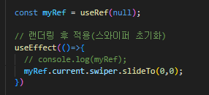
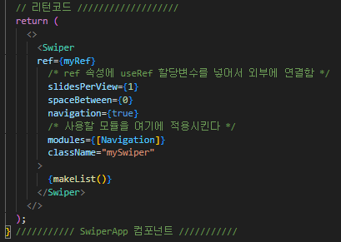
개선 사항 - 완료
[ 리스트 이미지 스와이프 기능]
리스트 페이지가 랜더링 될 때 스와이퍼가
초기화 될 수 있도록 ref값을 이용하여useEffect구역에서 적용하였음

Slide 13
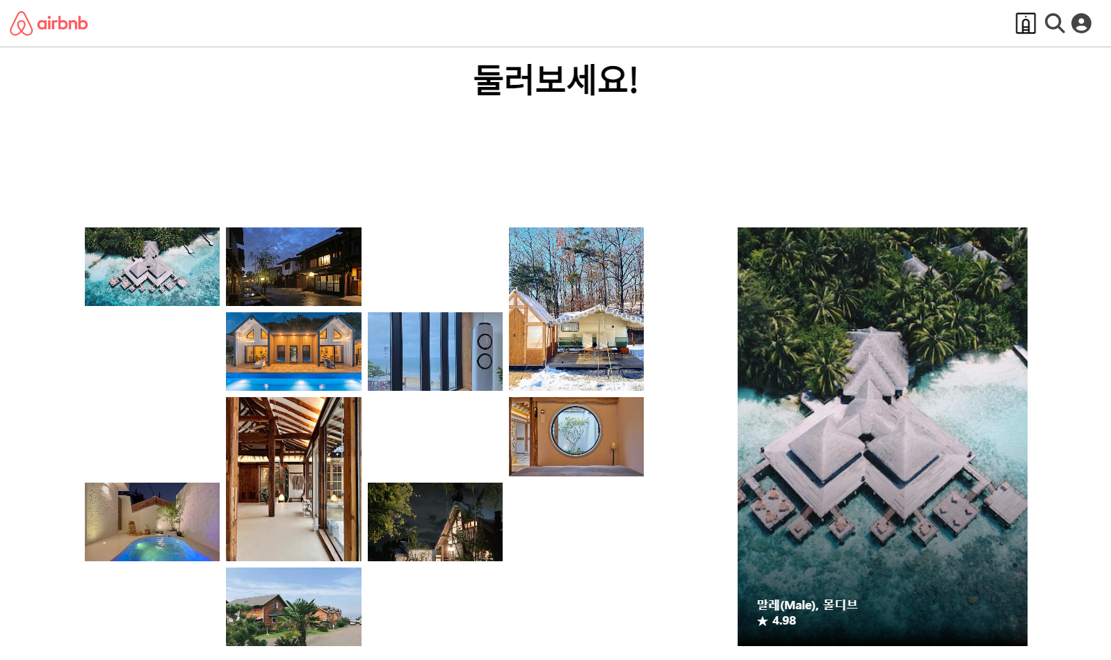
04 추가 구현 항목
[ 메인 페이지 세번째 컨텐츠 파트 ]
페이지가 랜더링 될 때 마다 랜덤으로 숙소 이미지와 숙소 정보가 추출되어 10개씩 뿌려짐
각 이미지는 마우스 오버시 오른쪽에 큰 이미지와 숙소 정보가 나타남

Slide 14
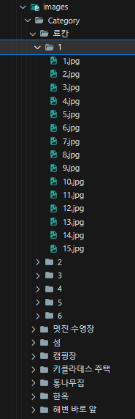
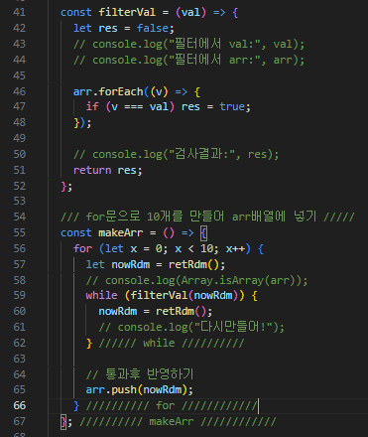
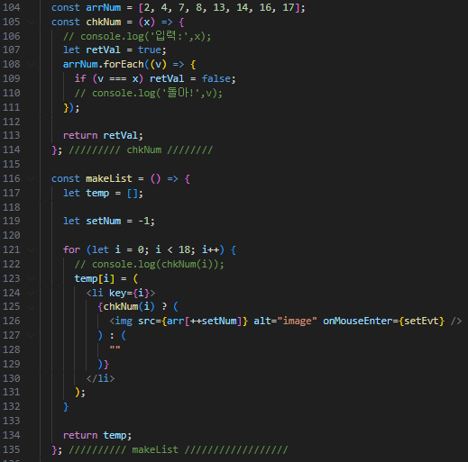
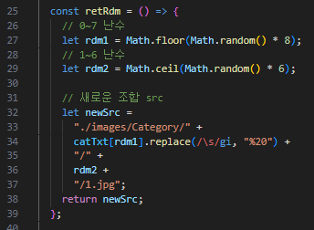
04 추가 구현 항목
그리드 형식에 맞춘 구조로,
이미지가 없는 빈칸 부분에도
<li>를 생성해야 함
-> for문으로 총 18개 li를
생성하되, 삼항연산자를 이용해 이미지가 없는 빈 li를 생성
이미지 경로 데이터를 따로 만들지 않고 파일 경로를 따라서 src를 빈 배열 arr에 중복없이 담아 놓음
총 카테고리 8개 / 폴더 번호 6개를 각각 랜덤으로 추출
src : “./image/Category/카테고리이름/폴더번호/1.jpg”

Slide 15
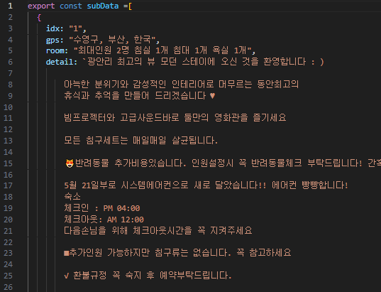
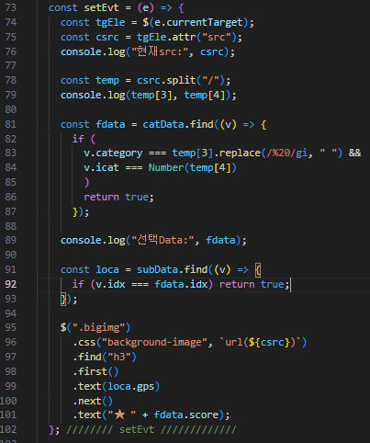
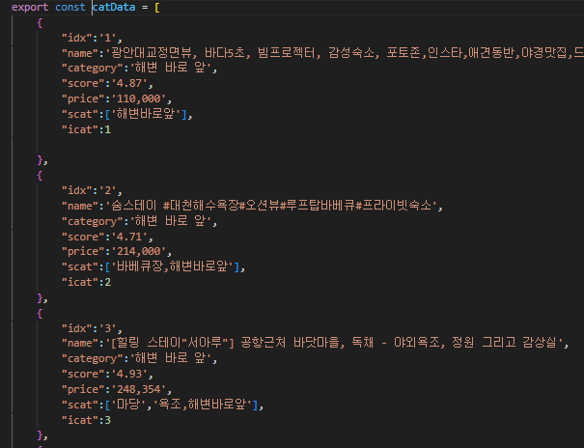
04 추가 구현 항목
1
2
2
[ score 데이터 가져오기 ]
숙소 이미지와 정보를 매칭하기 위해
src에 담긴 카테고리(category) 및
폴더번호(icat) 정보를 catData와
비교하여 fdata에 담음
[ gps 데이터 가져오기 ]
catData와 subData는 idx가 1~48로 연결된 데이터 이므로 fdata에 담긴 idx와 subData의 idx를 비교하여 현재 숙소
이미지에 맞는 정보를 찾아서 loca에 담음
3
3
1
이미지의 src를 가져오기 위해
현재 mouse enter가 되어있는
이미지의 src 속성을 담아서 가져옴

Slide 16
감사합니다.

